Slide 1
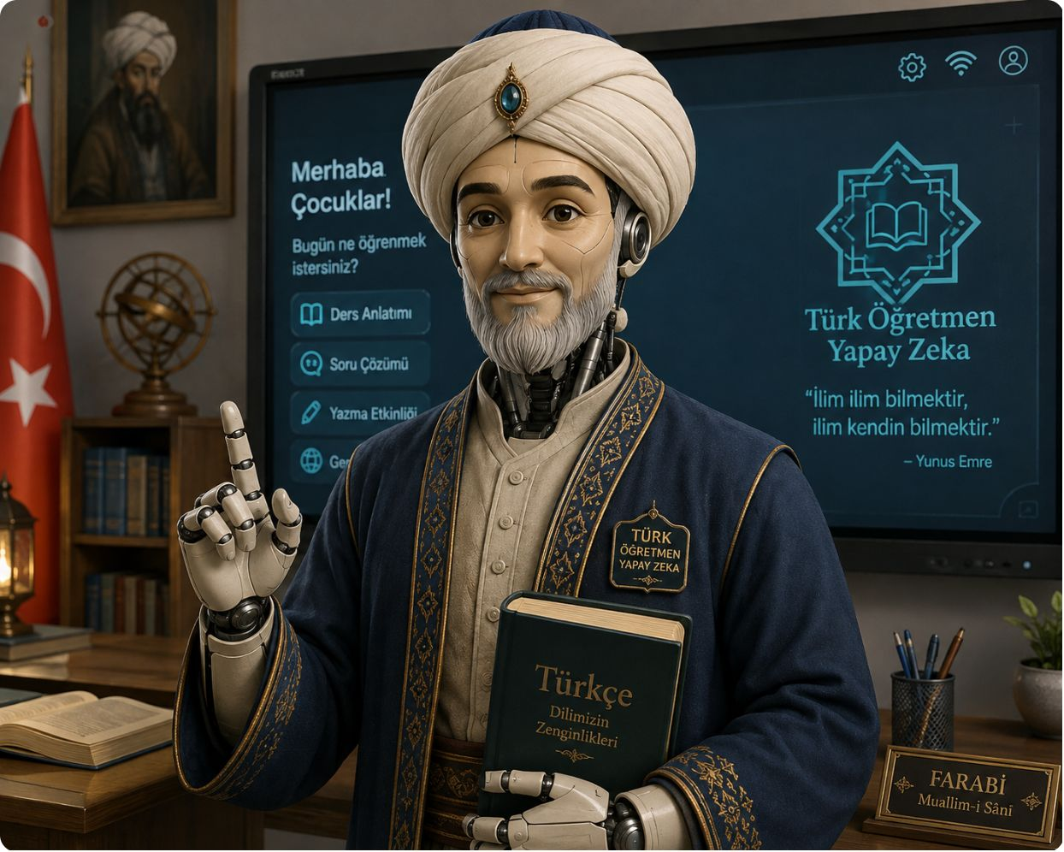
🎓 Farabi
Sınıf Akıllı Tahtaları İçin Türkçe Yapay Zekâ Öğretmen Asistanı
Adını tarihte "İkinci Öğretmen" (Muallim-i Sânî) unvanını alan Türk-İslam bilgini Fârâbî'den alan, sınıf içi entegrasyona sahip akıllı tahta yazılımı.
Hazırlayan: Atakan ÜNVER

Slide 2
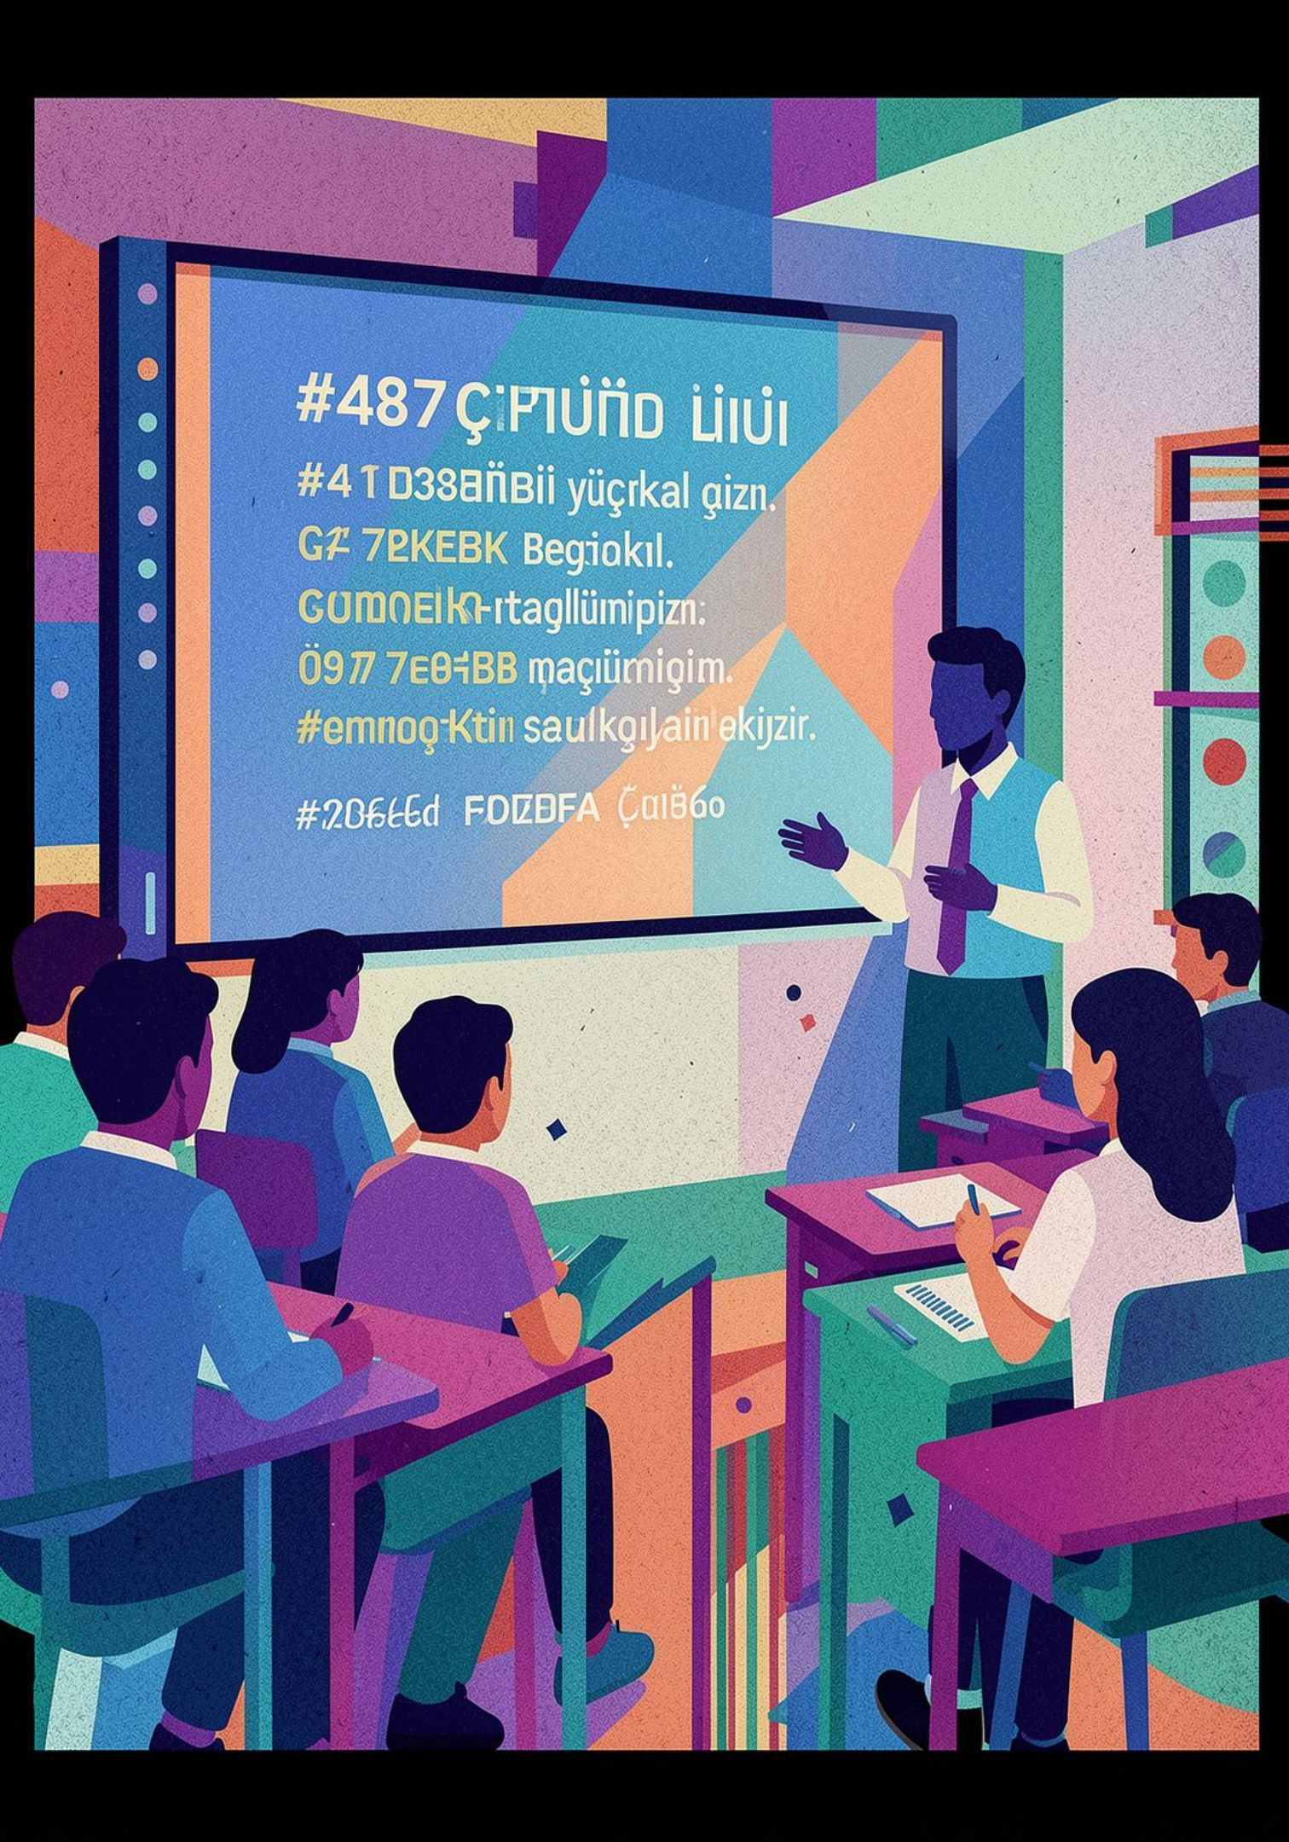



Farabi Ne Yapar?
🎙️ Canlı Sesli Ders
👁️ Tahtayı Görme (Vision)
Gemini Live entegrasyonu ile düşük gecikmeli, kesintisiz Türkçe, İngilizce veya Almanca konuşma.
Ekrandaki el yazısını, grafikleri ve soruları analiz ederek üzerinden ders anlatma.
⏰ Sınıf ve Zaman Farkındalığı
Ders programı ve zil çizelgesi entegrasyonu. Otomatik ders ve kazanım takibi.

Slide 3
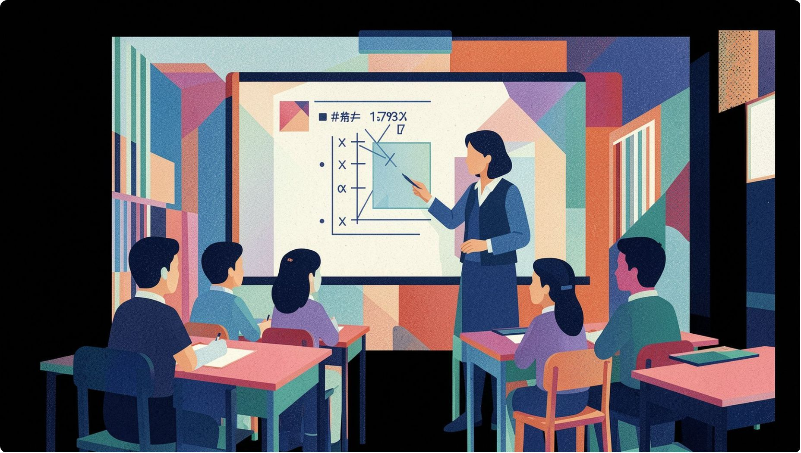


Türkiye Yüzyılı Maarif Modeli ve Öğretim İlkeleri
Farabi bir cevap makinesi değildir, süreç odaklı değerlendirmeyi destekler.
Öğretmenli Kip
Sınıf düzeni öğretmendedir; Farabi materyal, kitap sayfası ve YKS soru arşivine odaklanır.
Öğretmensiz Kip
Etüt veya boş derslerde sınıf akışının sorumluluğunu üstlenir.
Pedagojik Yaklaşım
Cevabı doğrudan vermez, öğrenciyi düşündürür. Öğrenci takılırsa üçüncü adımda çözümü gösterir.

Slide 4



Dijital Eğitim Materyalleri ve Kaynak Yönetimi
Ders esnasında öğretmen talimatıyla çalışan deterministik durum makinesi.
Kitap Sayfaları ve PDF Notları
YKS Çıkmış Sorular
Güvenli Web Tarama
Konuya uygun ders kitabı sayfalarını anında tahtaya getirir.
TYT/AYT sorularını arşivden bulur, okur ve öğrencilerin çözmesini bekler.
TDK, Vikipedi, MEB ve EBA gibi yalnızca izinli kaynak siteleri tahtada gösterir.

Slide 5
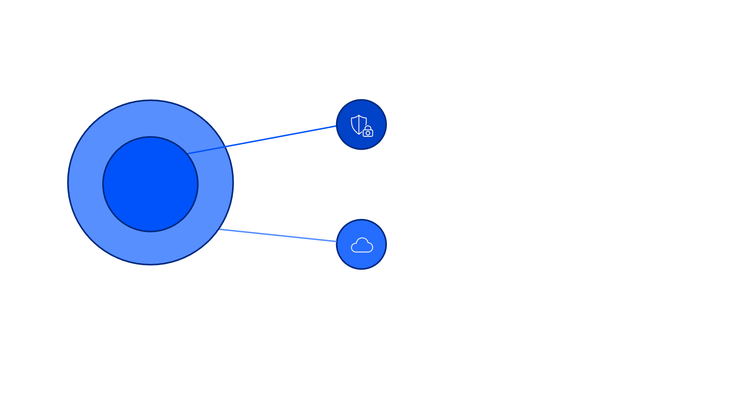
Güvenli Mimari ve Çoklu Model Desteği
🔒 Bilinçli Güvenlik Sınırı
🤖 Hibrit AI Havuzu
Çocukların gözetimsiz kullandığı bir cihazda terminal komutu çalıştıramaz, dosya yönetemez ve sisteme zarar veremez. Tamamen izole yapı.
Canlı ses için Gemini Live; ders dışındaki metin/görsel işleri için 6 farklı sağlayıcılı havuz:
Groq
Mistral
DeepSeek
OpenRouter
NVIDIA NIM
Güvenli İzole Katman
Terminal yok, dosya yönetimi yok.
Hibrit AI Havuzu
Gemini Live ses ve çoklu sağlayıcı.

Slide 6
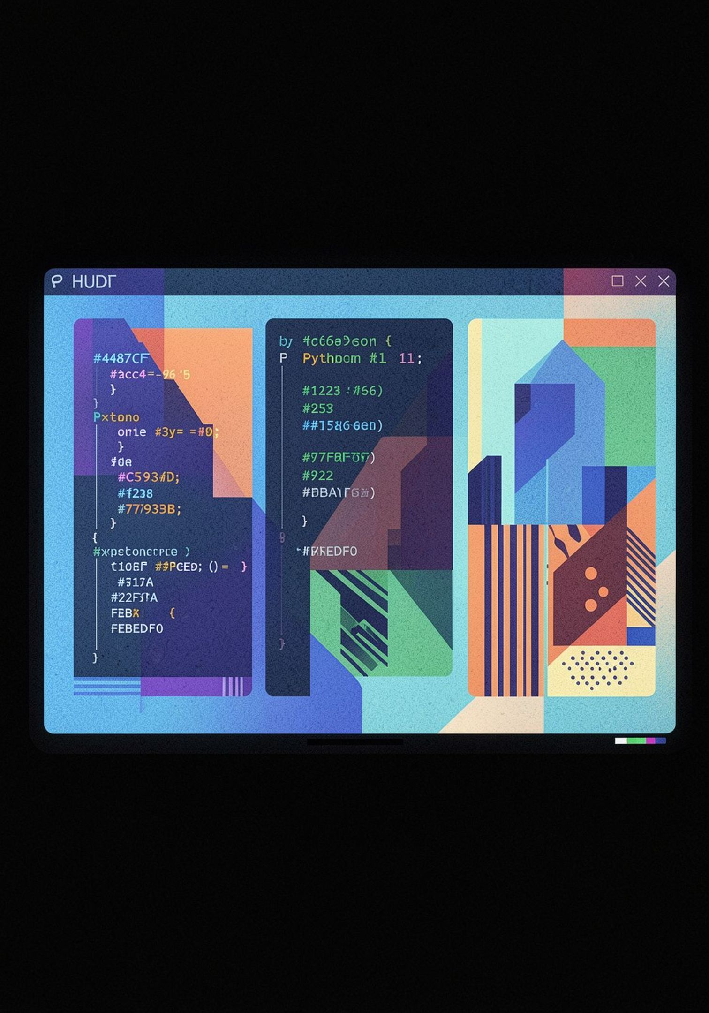



Teknolojik Altyapı ve Gelecek
Python ve PyQt6 tabanlı üç kolonlu modern HUD arayüzü.
Kurulum
setup.py ve farabi_start.sh ile akıllı tahtalarda tek tıkla sanal ortam (venv) kurulumu.
Güvenilir Çalışma
Deterministik ders motoru ve tahta içi olay veri yolu ile kararlı çalışma.
Geleceğe Hazır
Eğitimde yapay zekâ devrimini akıllı tahtanıza taşıyın. Farabi'yi keşfedin!

Slide 7
Kaynaklar
ChatGPT Image 2 Ağu 2026 21_29_43.png

